Slide 1
Буква «У».

Slide 2
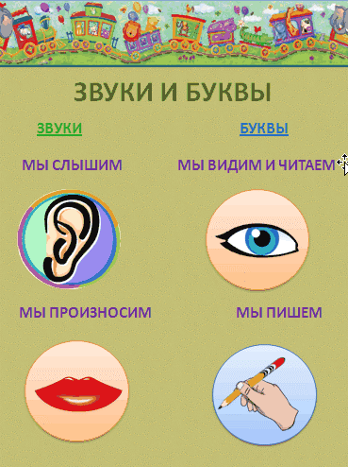
Вспомни, что звук мы слышим и произносим. Но ещё мы можем записать его буквой. Покажи на картинке, где большая буква «У», а где маленькая буква «у». В какую сторону «смотрит» короткая линия у буквы?

Slide 3
Запоминалки.
Буква «У» совсем проста, тянет рожки из хвоста.
у

Slide 4
На что похожа буква У?» (на рогатку, галочку...);

Slide 5
Выложить букву из палочек или мелких предметов.
Пальчиком написать букву на левой ладошке у себя, а затем у мамы.
Найди в газете слова с буквой «У», обведи их, вырежи и наклей в тетрадь.

Slide 6
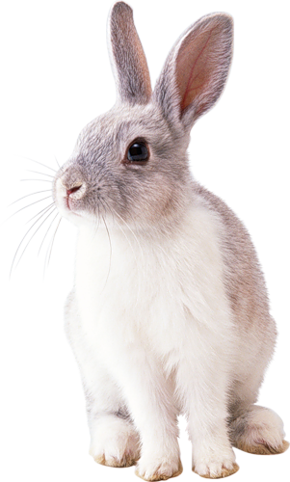
Играем с пальчиками:
Зайки белые сидят
И ушами шевелят
Вот так, вот так.
(Буква У — ушки зайчика: средний и указательный пальцы — вверх, а остальные — сжать в кулак, пошевелить средним и указательным пальчиками).

Slide 7
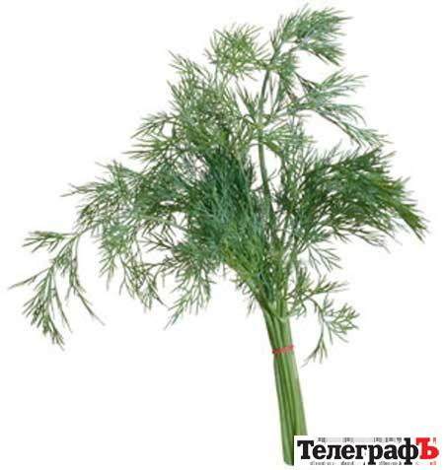
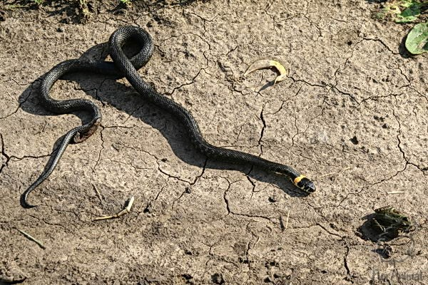
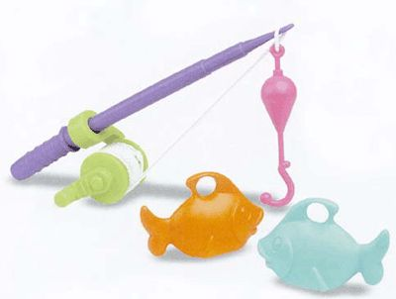
уж
удочка
укроп
Посмотри – укроп – на букву У, а это уж – тоже на У, и удочка начинается У.

Slide 8
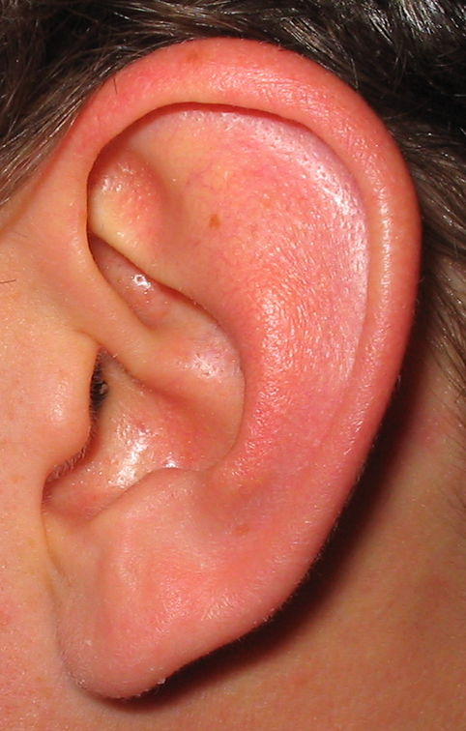
УХО
Это слово тоже начитается на У

Slide 9
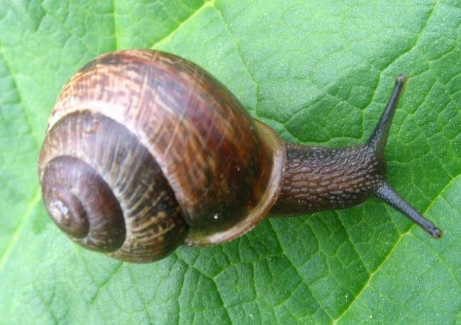
УЛИТКА

Slide 10
Показывай буквы «У» и считай: одна буква «У», две буквы «У» …

Slide 11
Покажи правильные буквы.

Slide 12
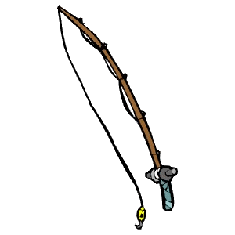
Определи место «у» в словах. Запиши букву в нужный квадрат.
у

Slide 13
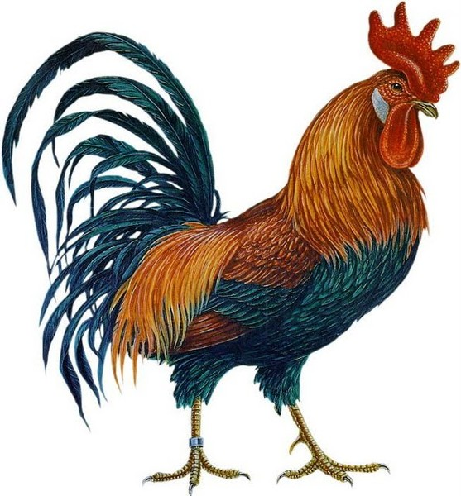
у

Slide 14
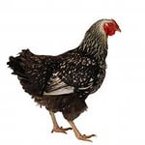
«Прочитай» предложения с помощью картинок.
у

Slide 15
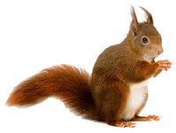
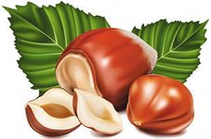
у

Slide 16
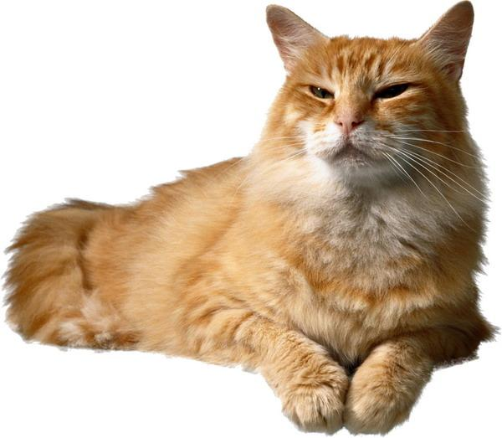
у

Slide 17
Нарисуй в тетради домик и напечатай в домике букву «У» столько раз, сколько картинок найдешь, начинающихся на «У».

Slide 18
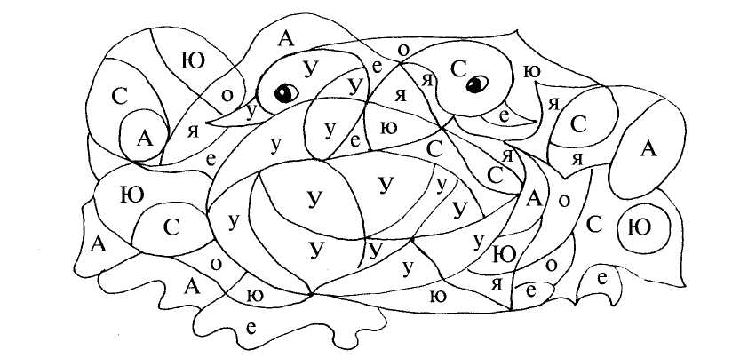
Возьми жёлтый карандаш и закрась те части рисунка, в которых ты видишь буквы «У» и «у». (по желанию)

Slide 19
Молодец!

